Slide 1
https
z00523051 曾雯嘉

Slide 2
HTTP
客户端
服务端
Client Hello
Server Hello
内容

Slide 3
HTTP
客户端
攻击者
服务端
Client Hello
Server Hello
内容

Slide 4
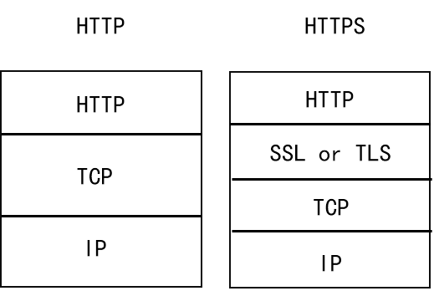
HTTP

Slide 5
HTTPS
HTTPS 主要用途有三个：
通过证书等信息确认网站的真实性；
建立加密的信息通道；
数据内容的完整性。

Slide 6
对称加密
客户端
服务端
Client Hello
对称密钥
对称密钥
Server Hello
不同的客户端、服务器数量庞大，双方都需要维护大量的密钥，维护成本很高
每个客户端、服务器的安全级别不同，密钥容易泄露
加密【内容】

Slide 7
非对称加密
客户端
服务端
Client Hello
公钥
私钥
Server Hello
公钥加密【请求内容】
私钥加密【响应内容】

Slide 8
非对称加密
客户端
服务端
Client Hello
公钥
私钥
Server Hello
公钥加密【请求内容】
私钥加密【响应内容】

Slide 9
非对称&对称加密
客户端
服务端
Client Hello
Server Hello
公钥
私钥
公钥加密【对称密钥】
对称密钥
对称密钥
对称密钥加密【OK】
对称密钥加密【请求密钥】
对称密钥加密【响应内容】

Slide 10
非对称&对称加密
客户端
服务端
Client Hello
Server Hello
公钥
私钥
公钥加密【对称密钥】
对称密钥
对称密钥
对称密钥加密【OK】
客户端如何获得公钥
如何确认服务器身份
对称密钥加密【请求密钥】
对称密钥加密【响应内容】

Slide 11
客户端如何获得公钥
提供一个下载公钥的地址，Server Hello时传给客户端去下载。
缺点：下载地址有可能是假的；客户端每次在回话前都先去下载公钥也很麻烦
Server Hello时把公钥发给客户端
缺点：黑客冒充服务器，发送给客户端假的公钥
Server Hello时把SSL证书传给客户端

Slide 12
SSL证书
（1）Issuer 颁发机构CA
（2）Validity 证书的有效期
（3）Subject 证书所有者
（4）Subject Public Key 公钥
（5）Certificate Signature 签名
（6）Certificate Signature Algorithm 证书签名算法
（7）……

Slide 13
非对称&对称加密
客户端
服务端
Client Hello
Server Hello，SSL证书
公钥
验证
私钥
公钥加密【对称密钥】
对称密钥
对称密钥
对称密钥加密【OK】
对称密钥加密【请求密钥】
对称密钥加密【响应内容】

Slide 14
客户端验证
数字签名的生成过程是:
服务器公钥经过消息摘要算法生成数字指纹把生成的数字指纹用CA的私钥加密生成数字签名
https中客户端验证SSL证书的过程
客户端取出提前内置在手机内部的认证机构的公钥
用CA的公钥去解密公钥证书里的数字签名从而得到数字指纹
客户端对公钥证书的服务器公钥进行消息摘要算法生成数字指纹
对比第2、3步的数字指纹是否一致 如果一致则SSL证书验证通过

Slide 15
中间人攻击
攻击者申请合法SSL证书，在Client Hello时劫持请求，将自己的SSL证书返回给客户端，获取对称密钥，以后都用对称密钥加密内容

Slide 16
中间人攻击
客户端
攻击者
服务端
Client Hello
Server Hello，攻击者的SSL证书
攻击者公钥
验证通过
私钥
私钥
攻击者公钥【对称密钥】
对称密钥
对称密钥
对称密钥加密【OK】
对称密钥加密【请求密钥】
对称密钥加密【响应内容】

Slide 17
ssl-pinning
在开发时就将服务端证书一块打包到客户端里。这样在HTTPS建立时与服务端返回的证书比对一致性

Slide 18
THE END

Slide 19
客户端
服务端
Http
Client Hello
Server Hello
内容

Slide 20
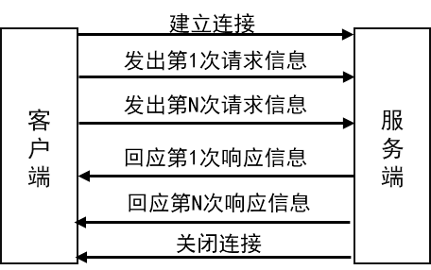
HTTP

Slide 21
